Slide 1
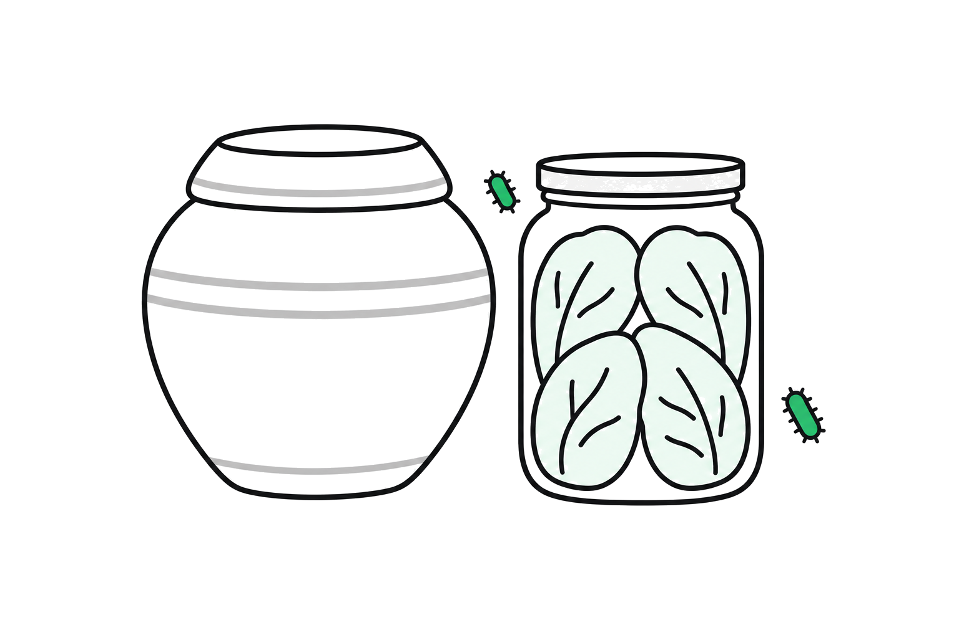
생활 속 미생물 · 2027학년도 1학기
7주차
발효 식품과 미생물
김치는 왜 시어지고 요구르트는 왜 걸쭉해질까
한울대학교 · 김한울 (가상)
※ 실습용 가상 자료입니다. 실제 기관 · 인물과 관계없습니다.

Slide 2
오늘의 질문
김치는 왜
시어질까?
갓 담근 김치는 짜고 아삭합니다.
일주일쯤 지나면 새콤해지고 한 달이 지나면 «신 김치»가 됩니다.
수업이 끝나면 이 변화를 미생물로 설명할 수 있습니다.
생활 속 미생물 · 7주차 · 발효 식품과 미생물
2 / 15
Notes:
학생 두세 명에게 «김치가 시어지는 이유»를 먼저 묻고 답을 칠판에 적어 둔다. 수업 끝 정리 장에서 다시 본다.

Slide 3
LEARNING GOALS
오늘의 학습목표
1
2
3
발효와 부패
젖산균의 일
온도와 속도
발효와 부패의 차이를 설명한다
젖산균이 당을 젖산으로 바꾸는 과정을 설명한다
온도가 발효 속도에 주는 영향을 생활 속 예로 설명한다
다음 주 중간고사 범위는 1~7주차입니다. 오늘 세 목표가 서술형으로 나올 수 있습니다.
생활 속 미생물 · 7주차 · 발효 식품과 미생물
3 / 15

Slide 4
CONCEPT
발효란 무엇인가
발효 미생물이 음식 속 물질을 분해해 사람에게 이로운 물질을 만드는 과정
같은 «분해»
갈리는 것은 결과
발효도 부패도 미생물이 유기물을 분해하는 일입니다. 미생물 입장에서는 둘 다 먹고 사는 일입니다.
만들어진 물질이 사람에게 이로우면 발효, 해롭거나 악취가 나면 부패라고 부릅니다.
생활 속 미생물 · 7주차 · 발효 식품과 미생물
4 / 15

Slide 5
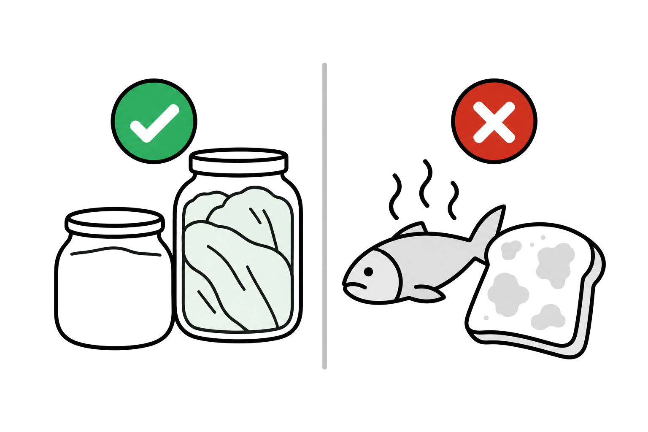
COMPARE
발효와 부패, 무엇이 다른가
 | 발효 | 부패
주로 일하는 미생물 | 젖산균 · 효모 · 누룩곰팡이 | 부패균(여러 세균)
만들어지는 것 | 젖산 · 알코올 · 이산화탄소 | 암모니아 · 황화수소 같은 악취 물질
사람에게 | 맛과 보존성이 좋아진다 | 먹으면 탈이 날 수 있다
예 | 김치 · 요구르트 · 된장 · 빵 | 상한 우유 · 썩은 생선
같은 우유도 젖산균이 자라면 요구르트, 부패균이 자라면 상한 우유가 됩니다.
생활 속 미생물 · 7주차 · 발효 식품과 미생물
5 / 15

Slide 6
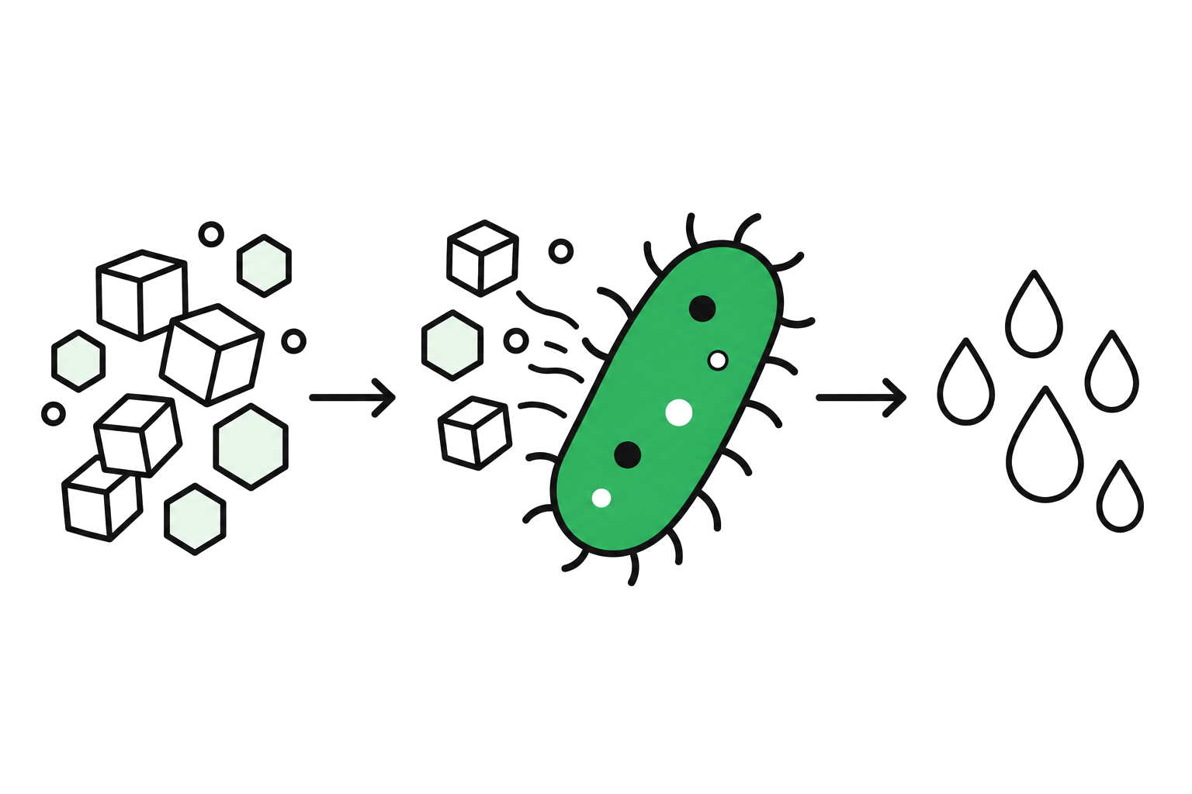
KEY PROCESS
젖산균은 당을 먹고 젖산을 만든다
당
배추 · 우유에 든 포도당 · 젖당
▼
젖산균
당을 분해해 에너지를 얻는다
▼
젖산
신맛을 내는 산이 쌓인다
김치의 젖산균 가운데 일부는 이산화탄소도 함께 만들어 «톡 쏘는 맛»을 냅니다.
생활 속 미생물 · 7주차 · 발효 식품과 미생물
6 / 15

Slide 7
DATA
김치가 익을수록 pH가 내려간다
맛있게 익은 때
pH가 4.2~4.5 무렵일 때 새콤한 맛이 알맞다고 흔히 봅니다.
너무 시어진 때
pH 4 안팎으로 내려가면 «신 김치». 찌개 · 볶음에 쓰기 좋습니다.
그래프 값은 실온 보관을 가정한 수업용 예시 값입니다.
생활 속 미생물 · 7주차 · 발효 식품과 미생물
7 / 15

Slide 8
WHY IT KEEPS
산성이 된 김치는 쉽게 상하지 않는다
01
02
03
젖산이 쌓인다
부패균이 버티기 어렵다
그래서 오래 둔다
익을수록 젖산이 늘어 pH가 낮아집니다.
음식을 상하게 하는 세균 대부분은 산성 환경에서 잘 자라지 못합니다.
냉장고가 없던 시절에도 김치로 겨울 채소를 보관할 수 있었던 까닭입니다.
발효는 맛을 바꾸는 일이면서 음식을 지키는 일이기도 합니다.
생활 속 미생물 · 7주차 · 발효 식품과 미생물
8 / 15

Slide 9

TEMPERATURE
따뜻할수록 빨리 익는다
보관 온도 | 김치가 익는 속도
실온(20℃ 안팎) | 하루이틀이면 새콤해진다
서늘한 곳(10℃ 안팎) | 며칠에서 일주일 넘게 천천히
냉장(0~4℃) | 몇 주에 걸쳐 아주 천천히
요구르트는 일부러 따뜻하게
우유에 젖산균을 넣고 40~45℃로 몇 시간 두면 젖산균이 빠르게 늘어 걸쭉해집니다.
익는 속도는 양념 · 소금 양에 따라서도 달라집니다.
생활 속 미생물 · 7주차 · 발효 식품과 미생물
9 / 15

Slide 10
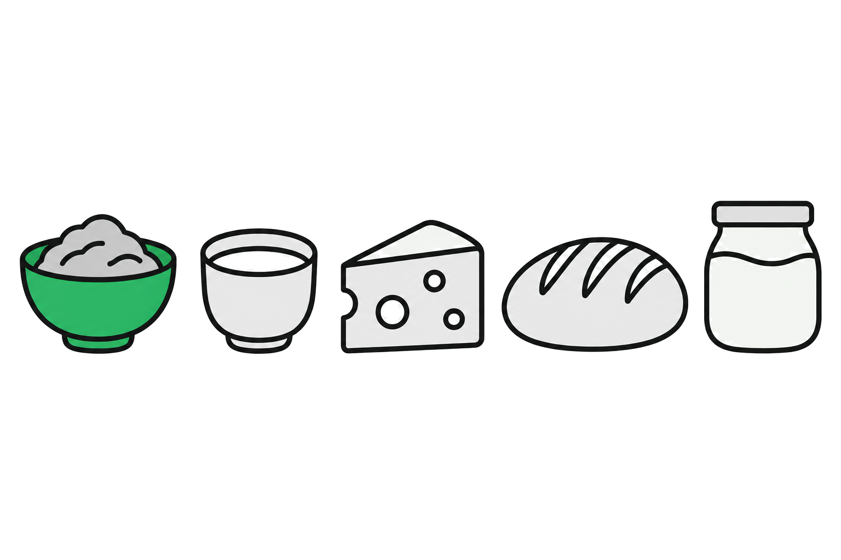
EVERYDAY
우리 식탁의 발효 식품
된장
막걸리
치즈
빵
요구르트
고초균 · 누룩곰팡이
효모
젖산균
효모
젖산균
생활 속 미생물 · 7주차 · 발효 식품과 미생물
10 / 15

Slide 11
COMPARE
효모와 젖산균은 만드는 것이 다르다
효모
젖산균
곰팡이와 같은 무리의 미생물
세균의 한 무리
• 당을 분해해 알코올과 이산화탄소를 만든다
• 빵 반죽이 부푸는 것은 이산화탄소 때문
• 막걸리 · 맥주 · 와인의 알코올
• 당을 분해해 젖산을 만든다
• 김치 · 요구르트가 새콤해지는 까닭
• 산성이 되어 다른 균이 잘 자라지 못한다
자주 하는 실수: «김치는 효모가 발효시킨다». 김치를 시게 만드는 주인공은 젖산균입니다.
생활 속 미생물 · 7주차 · 발효 식품과 미생물
11 / 15

Slide 12
IN DAILY LIFE
김치를 맛있게 오래 두려면
차갑게
공기를 막고
덜어 먹기
냉장 보관하면 젖산균이 천천히 일해 맛있는 때가 길어집니다.
김치를 국물에 잠기게 눌러 두고 뚜껑을 꼭 닫습니다. 표면의 하얀 막(효모)이 덜 생깁니다.
먹을 만큼 덜어 내고 큰 통은 자주 열지 않습니다.
너무 시어진 김치는 버리지 말고 찌개 · 볶음밥에 씁니다. 상한 것이 아니라 많이 발효된 것입니다.
생활 속 미생물 · 7주차 · 발효 식품과 미생물
12 / 15

Slide 13
SUMMARY
오늘 정리
발효 vs 부패
같은 분해이고 사람에게 이로우면 발효 · 해로우면 부패
젖산균
당 → 젖산. 젖산이 쌓여 신맛과 산성
온도
따뜻할수록 빨리 익는다. 냉장은 발효를 늦춘다
처음 질문 «김치는 왜 시어질까?»에 이제 답해 보세요.
생활 속 미생물 · 7주차 · 발효 식품과 미생물
13 / 15

Slide 14
CHECK
확인 퀴즈
1
다음 중 발효에 해당하는 것은?
① 냉장고 속 빵에 핀 곰팡이 ② 요구르트가 되는 우유 ③ 상온에 둔 생선의 악취
2
김치를 시게 만드는 물질과 미생물을 짝지어 쓰시오.
( )이 만드는 ( )
3
요구르트를 만들 때 40℃ 안팎으로 두는 까닭은?
한 문장으로 쓰시오.
생활 속 미생물 · 7주차 · 발효 식품과 미생물
14 / 15
Notes:
정답 1 ② · 2 젖산균 / 젖산 · 3 젖산균이 가장 잘 자라는 온도라서 빨리 발효된다.

Slide 15
다음 주
8주차 중간고사 · 1~7주차
객관식 · 단답형 · 서술형이 섞여 나옵니다.
서술형은 «원인 → 결과»를 이어 쓰는 연습을 해 오세요.
생활 속 미생물 · 7주차 · 발효 식품과 미생물
15 / 15

